Slide 2
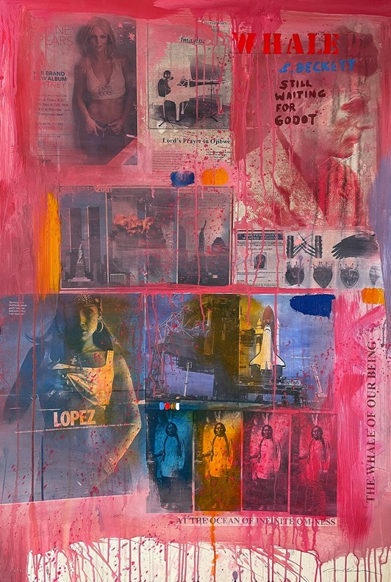
Carl Beam, The Whale of Our Being [Still Waiting for Godot] (La baleine de notre être [En attendant toujours Godot]), v.2003. Les œuvres de Beam présentent souvent une combinaison de références visuelles, allant d’images historiques à des images de la culture populaire.

Slide 3
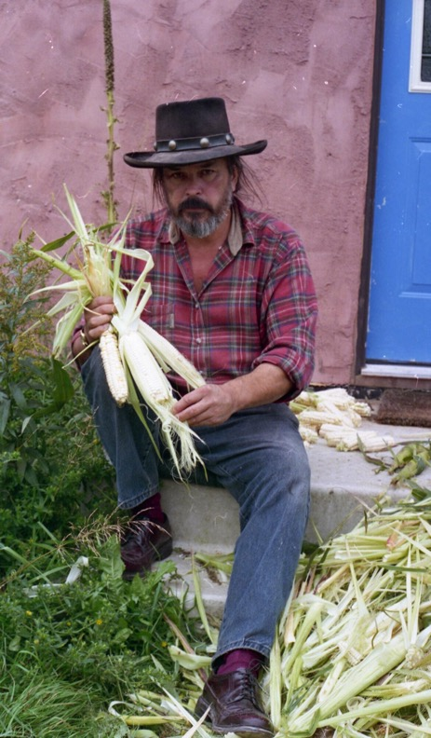
Carl Beam avec sa récolte de maïs, s.d., photographie non attribuée.

Slide 4
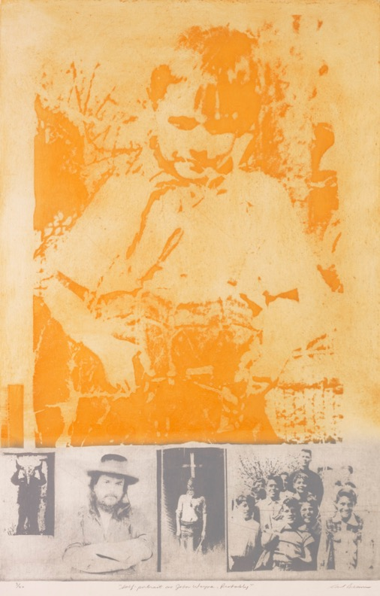
Carl Beam, Self-Portrait as John Wayne, Probably (Autoportrait en John Wayne, probablement), œuvre tirée de The Columbus Suite (La suite Christophe Colomb), 1990. De nombreuses œuvres de Beam sont autobiographiques, comme cette eau-forte composée d’une image de lui enfant.

Slide 5
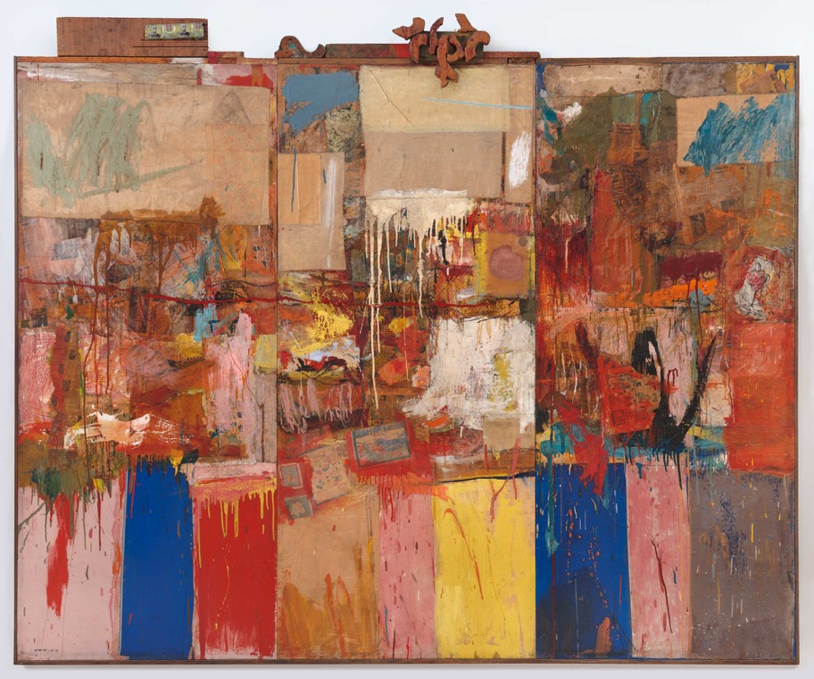
Robert Rauschenberg, Collection, 1954-1955. Beam a été influence par des artistes du pop art américain comme Rauschenberg, célèbre pour ses peintures « combines ».

Slide 6
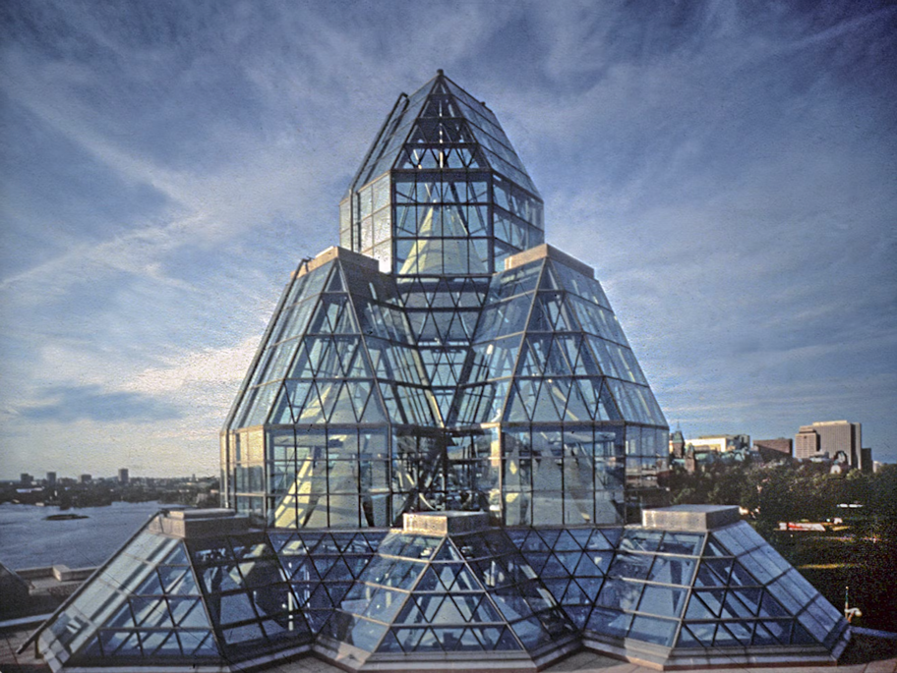
Le Musée des beaux-arts du Canada, Ottawa, s.d. Le bâtiment actuel qui abrite la collection nationale a été construit en 1988 par la firme Safdie Architects.

Slide 7
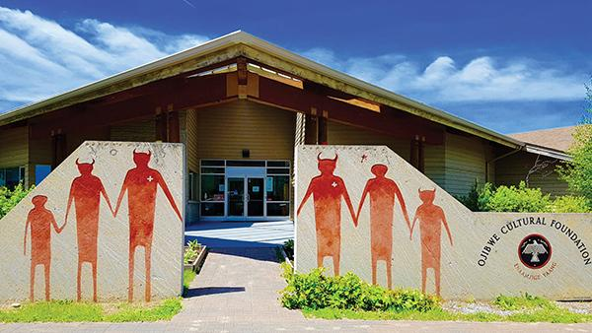
La Ojibwe Cultural Foundation, Première Nation M’Chigeeng, s.d. En plus de son musée et de ses galeries, la fondation abrite la première station de radio en langue anishinaabe.

Slide 8
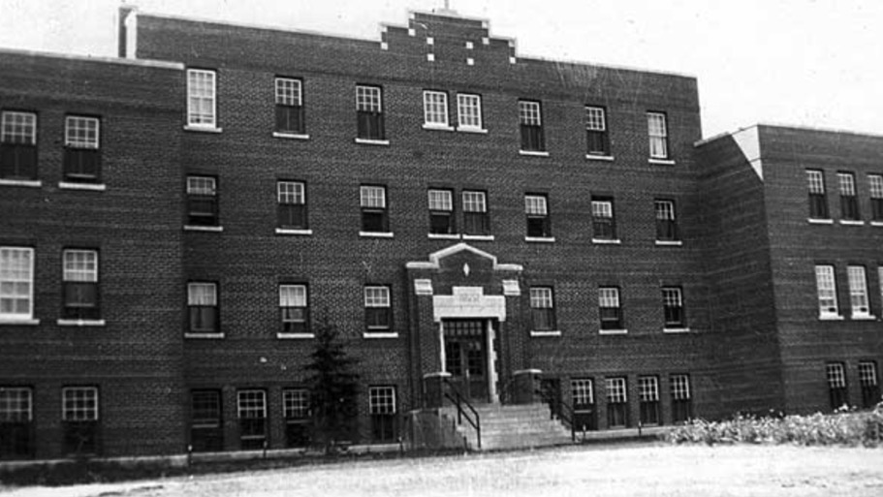
Pensionnat indien de Gordon, Punnichy, Saskatchewan, s.d. Des élèves du Manitoba, de la Saskatchewan et de l’Alberta ont fréquenté cet établissement.

Slide 9
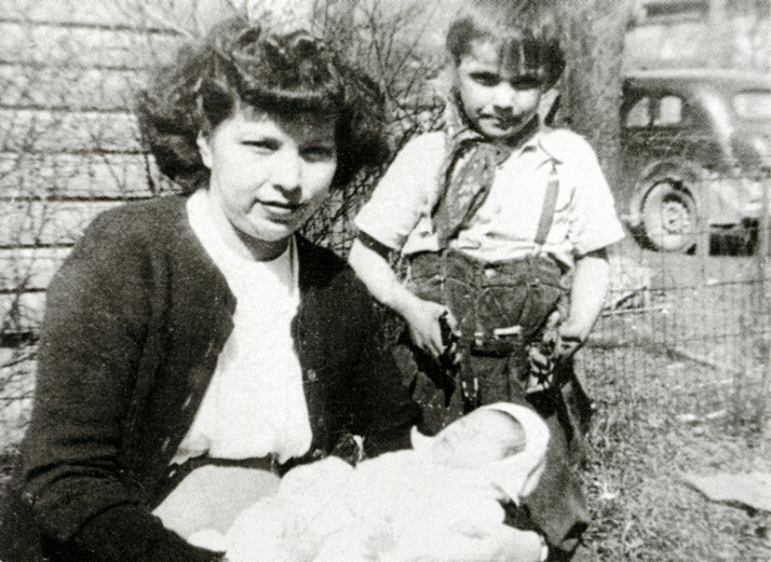
Carl Beam, sa mère, Barbara Migwans, et sa petite sœur, Marjorie, sur l’île Manitoulin, 1946.

Slide 10
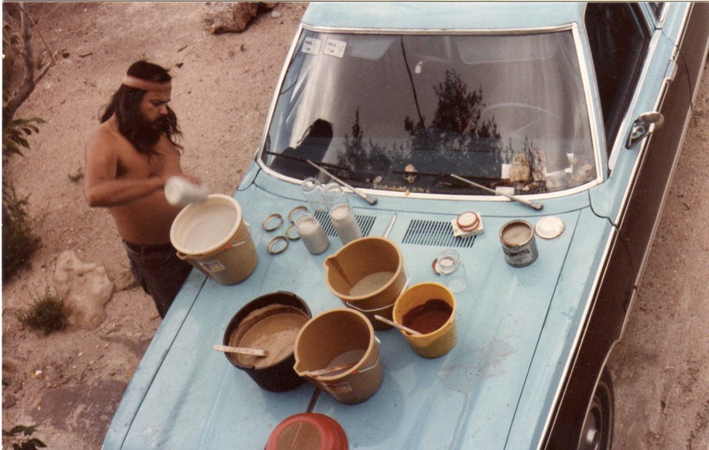
Carl Beam travaillant avec de l’argile et des barbotines sur le capot d’une voiture familiale bleue, 1981. Dans le sud-ouest des États-Unis, Beam crée des poteries et des œuvres en céramique.

Slide 11
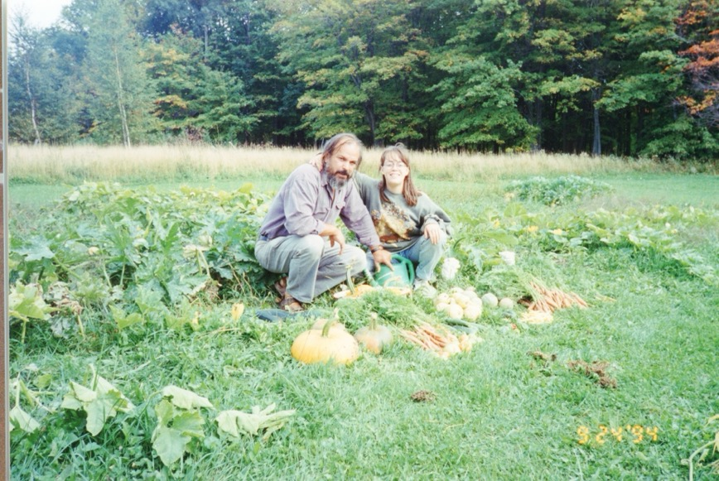
Carl et Anong Migwans Beam dans le jardin de la maison en adobe de M’Chigeeng, île Manitoulin, 1994.

Slide 12
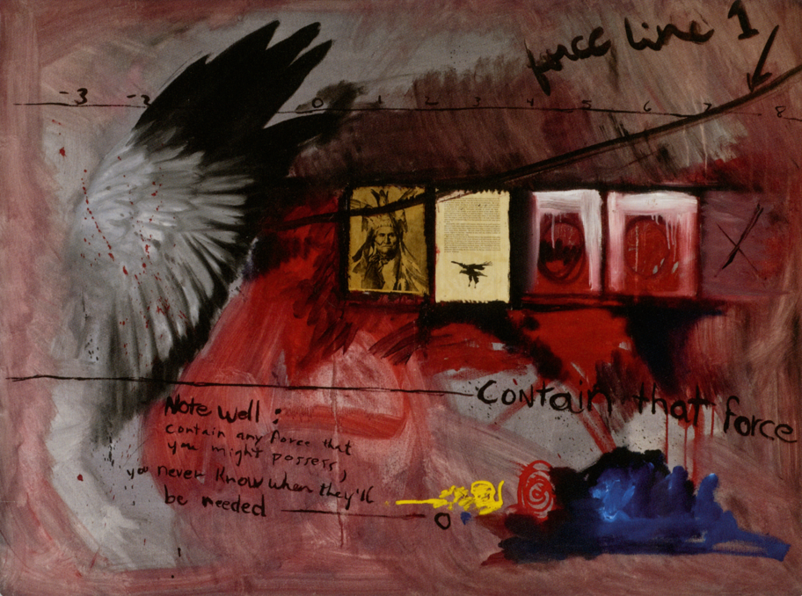
Activité d’apprentissage nº 1
Carl Beam, Contain that Force (Contenir cette force), 1978. À compter de la fin des années 1970, Beam commence à combiner la peinture, la poésie, les photographies et les objets trouvés dans son art.

Slide 13
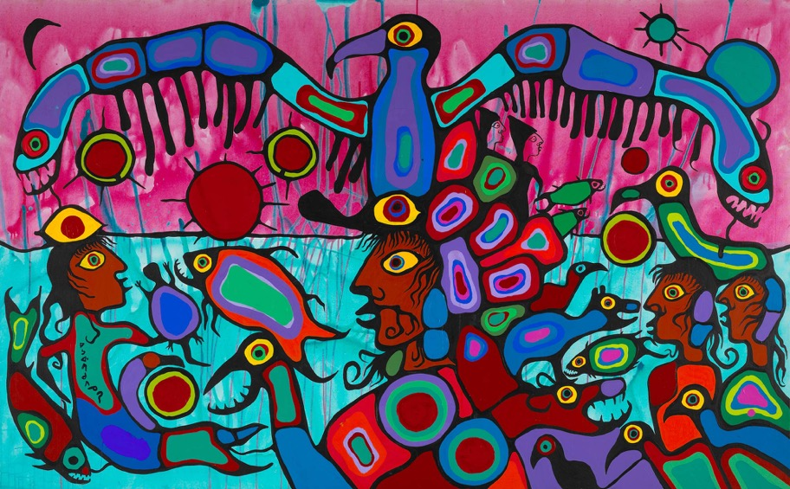
Activité d’apprentissage nº 1
Norval Morrisseau, Artist and Shaman between Two Worlds (Artiste et chaman entre deux mondes), 1980. Morrisseau est l’un des membres fondateurs de l’école de Woodland, un groupe d’artistes d’ascendance ojibwée qui crée un nouveau style de peinture dans les années 1970.

Slide 14
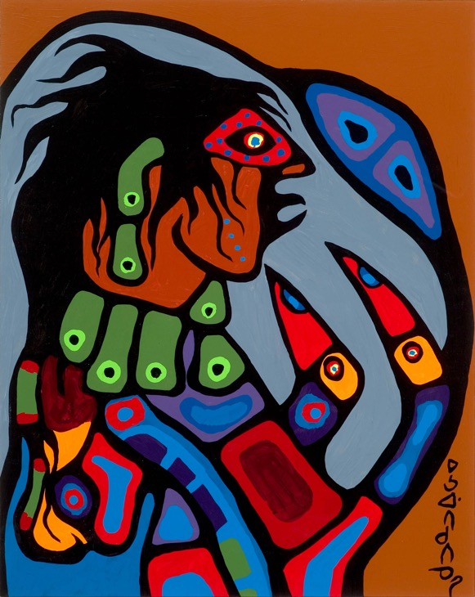
Activité d’apprentissage nº 1
Norval Morrisseau, Ojibway Shaman Figure (Figure de chaman ojibwé), 1975. Morrisseau est reconnu pour son usage de couleurs vibrantes, ainsi que de lignes audacieuses et interconnectées.

Slide 15
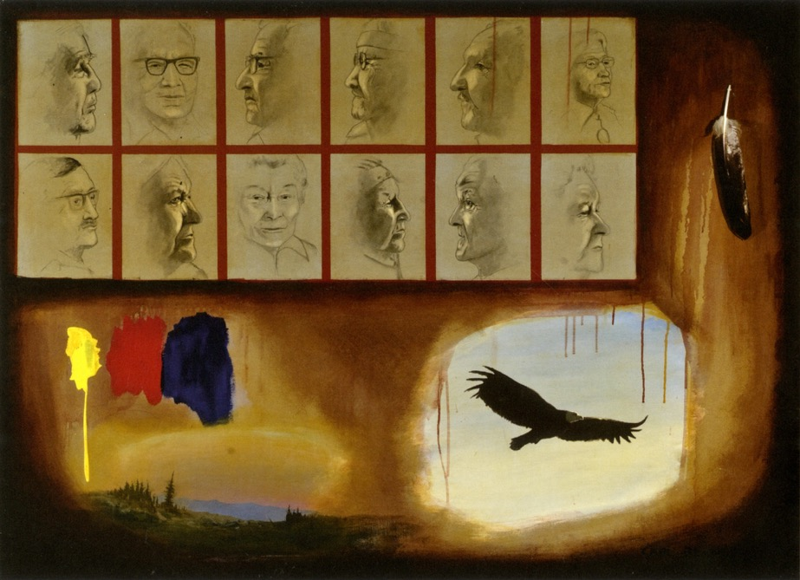
Activité d’apprentissage nº 1
Carl Beam, The Elders (Les anciens), 1978. Pour cette œuvre commandée par la Ojibwe Cultural Foundation, Beam a travaillé à partir de photographies.

Slide 16
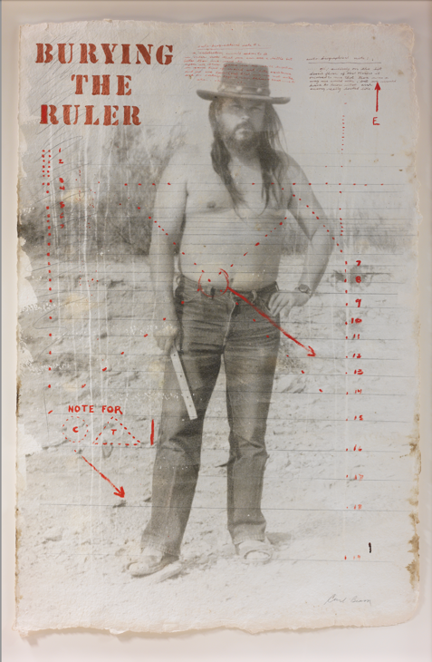
Activité d’apprentissage nº 2
Carl Beam, Burying the Ruler (L’enterrement de la règle), 1992. Cette œuvre comporte une photographie de l’artiste et fait partie d’un projet plus vaste qu’il a créé pour remettre en question la domination coloniale.

Slide 17
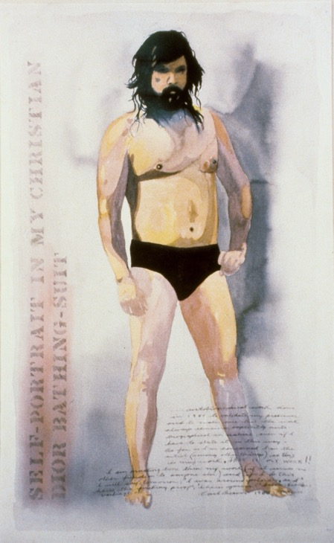
Activité d’apprentissage nº 2
Carl Beam, Self-Portrait in My Christian Dior Bathing Suit (Autoportrait dans mon maillot de bain Christian Dior), 1980. Cet autoportrait est l’un des plus emblématiques de Beam.

Slide 18
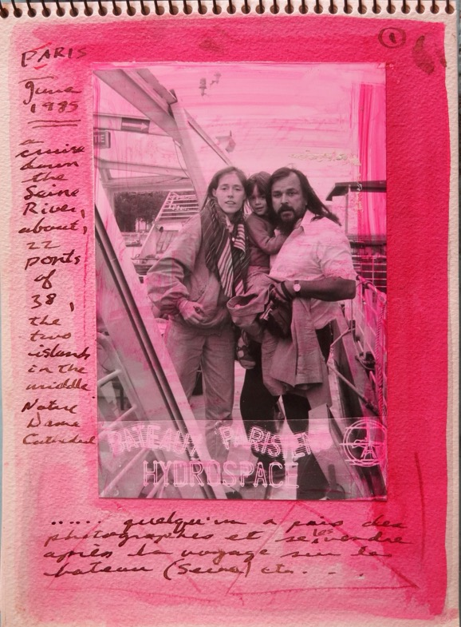
Activité d’apprentissage nº 2
Page du carnet de croquis de Carl Beam à Paris, 1985. Beam se servait de carnet de croquis pour consigner ses pensées, archiver des photographies et dessiner des idées pour ses œuvres. Cette photographie montre Beam en compagnie de sa femme Ann et de sa fille Anong.

Slide 19
Activité d’apprentissage nº 2
Carl Beam, Self-Portrait as John Wayne, Probably (Autoportrait en John Wayne, probablement), œuvre tirée de The Columbus Suite (La suite Christophe Colomb), 1990. De nombreuses œuvres de Beam sont autobiographiques, comme cette gravure qui le représente enfant.

Slide 20
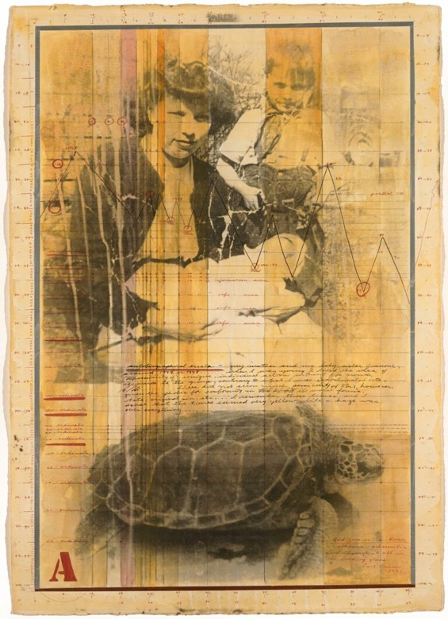
Activité d’apprentissage nº 2
Carl Beam, Autobiographical Errata (Errata autobiographique), 1997. Cette œuvre autobiographique présente une photo de famille de l’artiste enfant avec sa mère Barbara Migwans et sa sœur Marjorie.

Slide 21
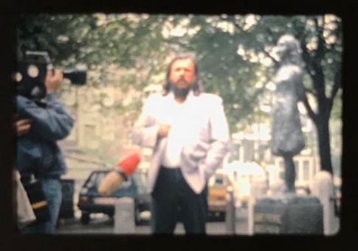
Exercice sommatif
Carl Beam parle des pensionnats à la Maison Anne Frank à Amsterdam, Pays-Bas, 1985. Beam a investi la tribune que lui offre son statut d’artiste pour militer et éveiller les consciences.

Slide 22
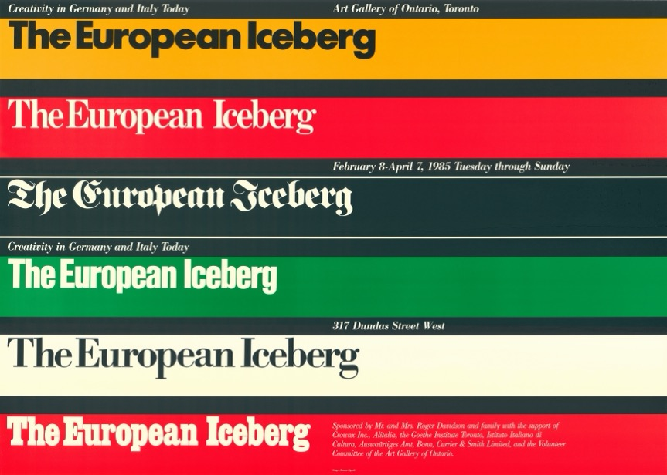
Exercice sommatif
Affiche de l’exposition The European Iceberg: Creativity Today in Germany and Italy (L’iceberg européen : la créativité en Allemagne et en Italie aujourd’hui), présentée au Musée des beaux-arts de l’Ontario, du 8 février au 7 avril 1985. L’œuvre L’iceberg nord-américain de Beam est une répartie à cette exposition.

Slide 23
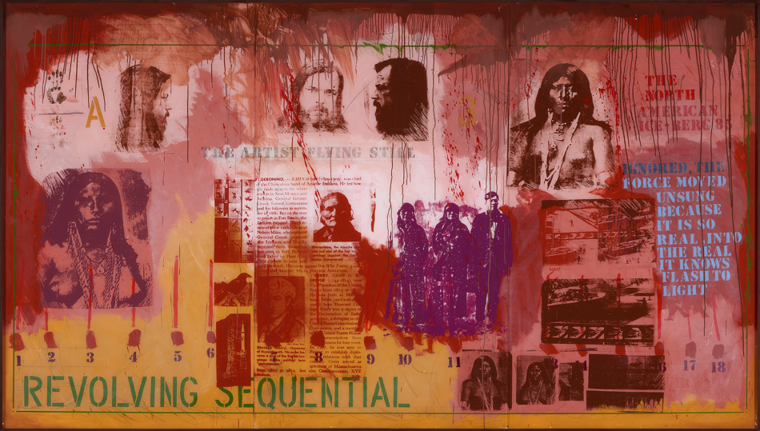
Exercice sommatif
Carl Beam, The North American Iceberg (L’iceberg nord-américain), 1985. Cette œuvre est la plus connue de Beam en même temps qu’une acquisition historique pour le Musée des beaux-arts du Canada.

Slide 24
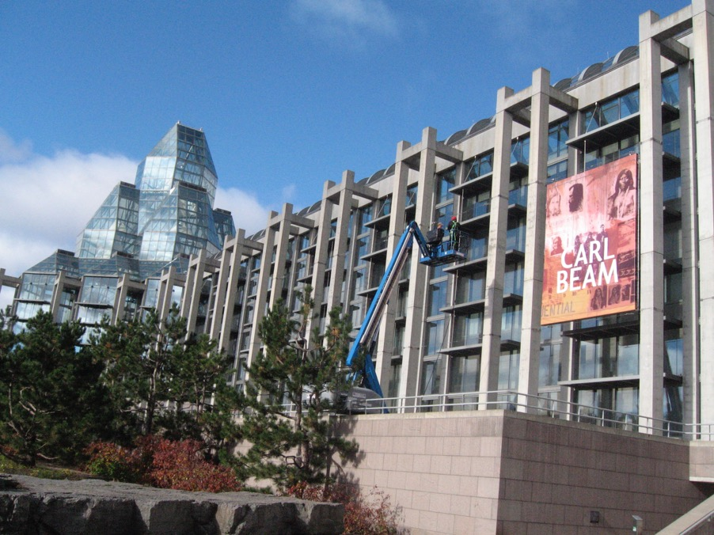
Exercice sommatif
Vue extérieure de la rétrospective Carl Beam au Musée des beaux-arts du Canada, 2010. L’iceberg nord-américain est la première œuvre créée par un artiste autochtone achetée par le musée pour sa collection d’art contemporain.

Slide 25
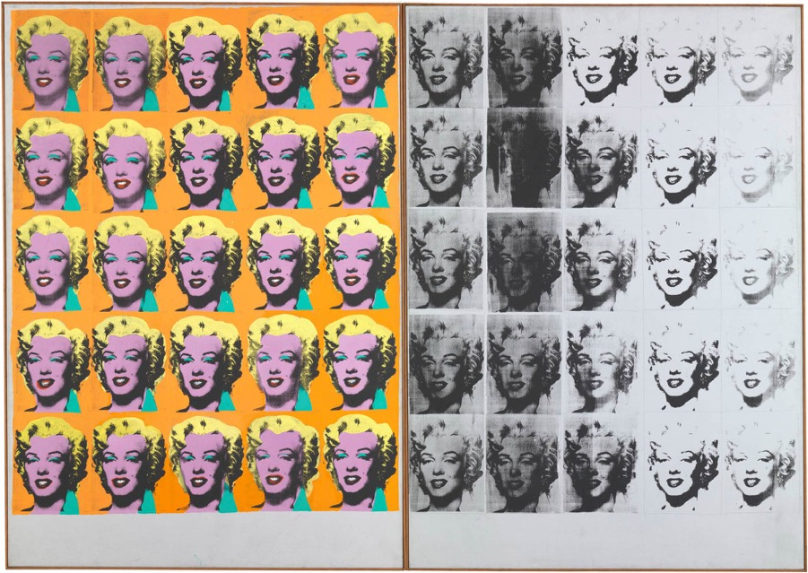
Andy Warhol, Marilyn Diptych (Diptyque Marilyn), 1962. Warhol est une figure emblématique du pop art américain.

Slide 26
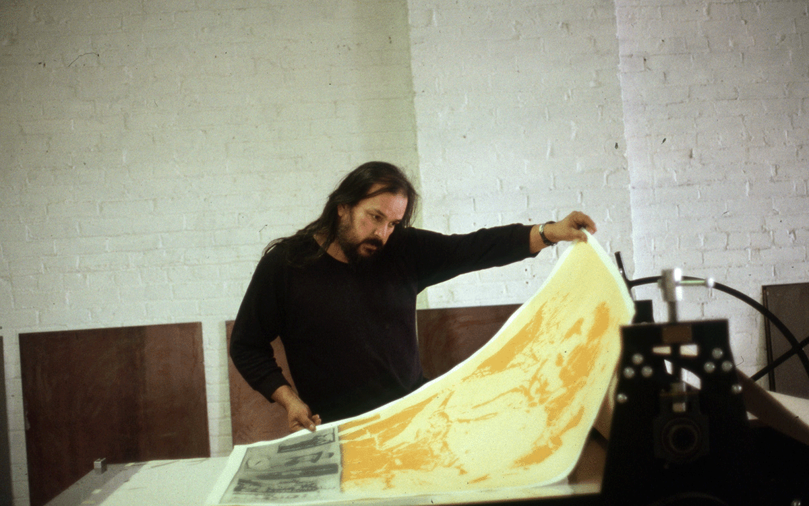
Carl Beam tire les épreuves de la série The Columbus Suite (La suite Christophe Colomb) de sa presse Praga, s.d. La suite Christophe Colomb est l’une des séries gravées les plus ambitieuses de Beam.

Slide 27
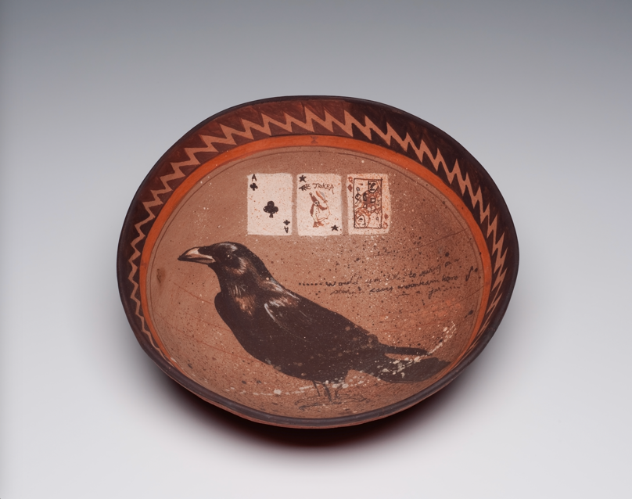
Carl Beam, Raven (Corbeau),1983. Beam a fabriqué ce bol à l’aide de matériaux traditionnels et de méthodes de fabrication à la main (et non tourné au tour de poterie).

Slide 28
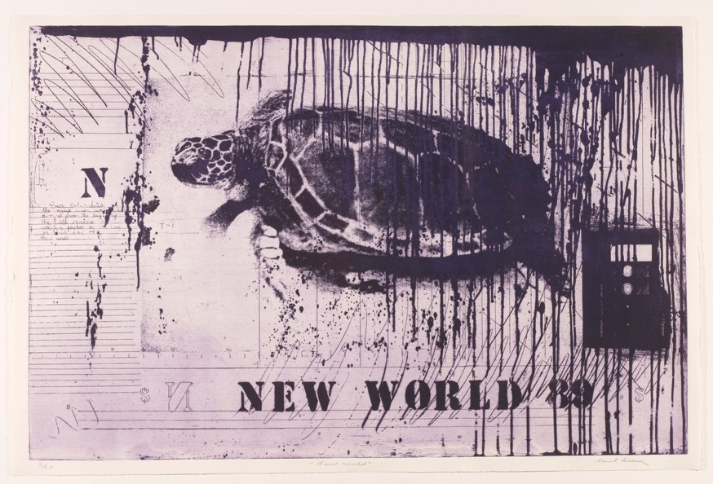
Carl Beam, New World (Nouveau Monde), tiré de The Columbus Suite (La suite Christophe Colomb), 1990. La tortue est un motif récurrent dans l’œuvre de Beam, une référence visuelle à l’île de la Tortue et un terme issu des récits de création autochtones.

Slide 29
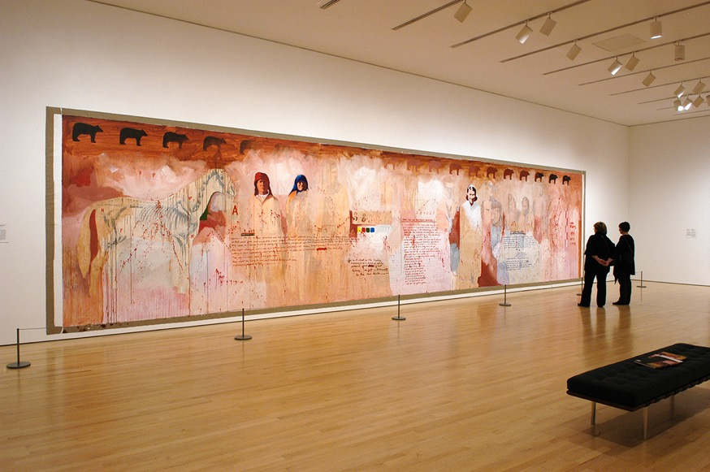
Vue d’installation de l’œuvre de Carl Beam, Time Warp (Une brèche dans le temps), 1984, dans l’exposition Carl Beam au Musée des beaux-arts du Canada, Ottawa, du 22 octobre 2010 au 16 janvier 2011.

